Slide 1
«День смеха» подготовительная группа № 4 средняя группа № 7 презентацию выполнили воспитатели Ефремова Е.А. Леонова Л.Н.

Slide 2
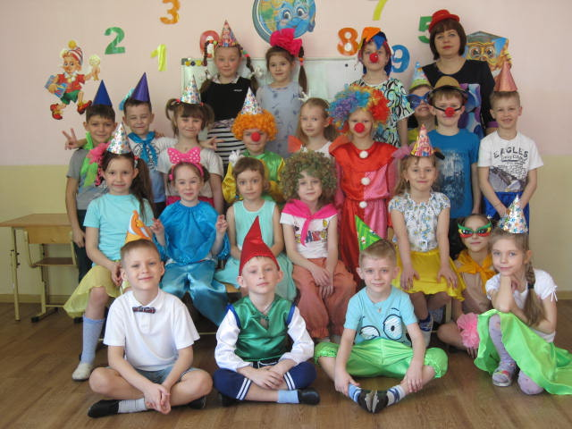
«Здравствуй, праздник шуток и смеха»

Slide 3
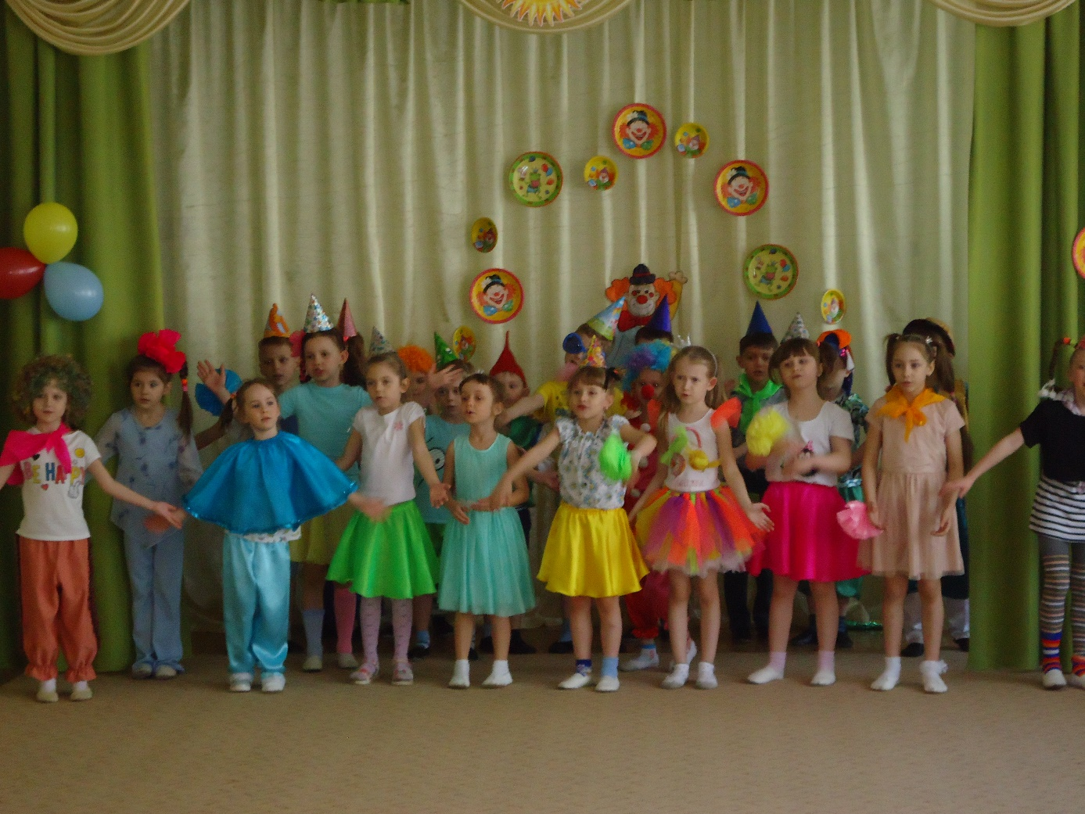
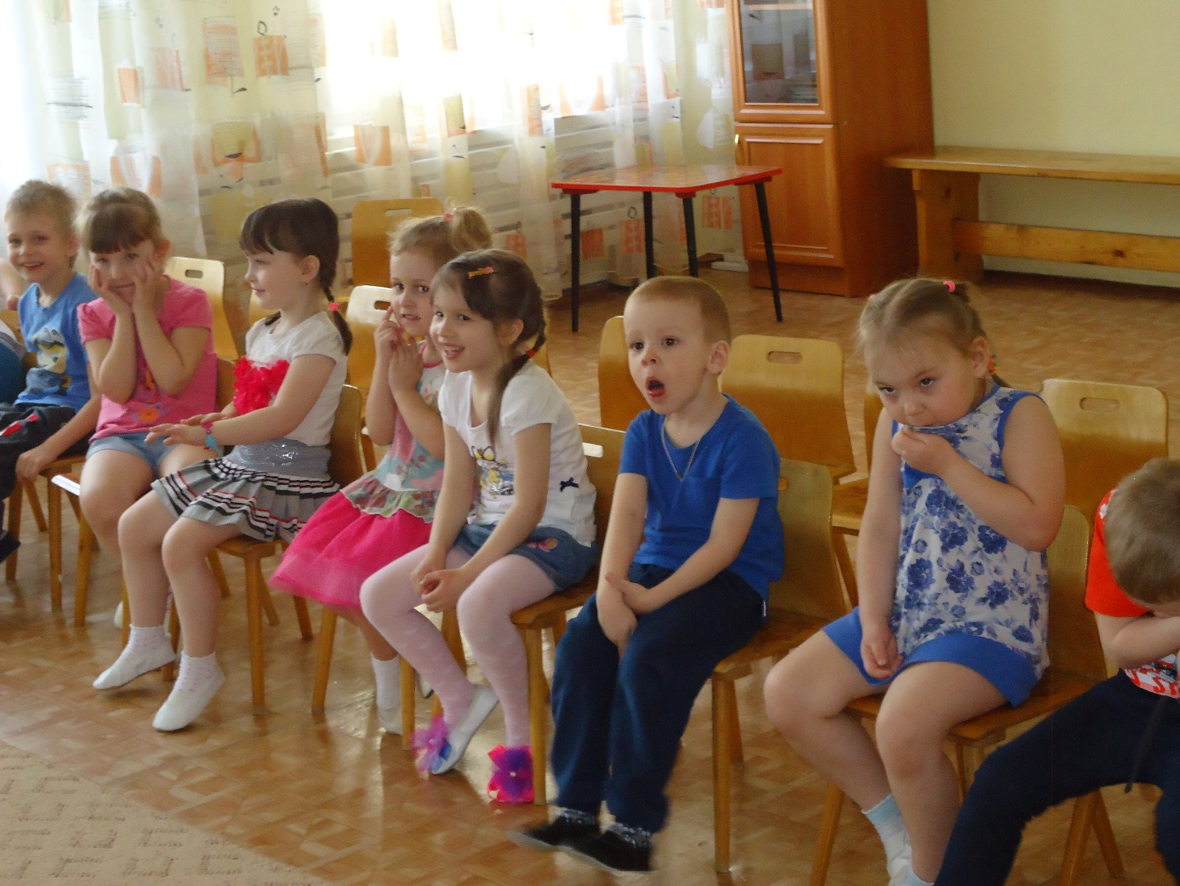
Зрители и артисты

Slide 4
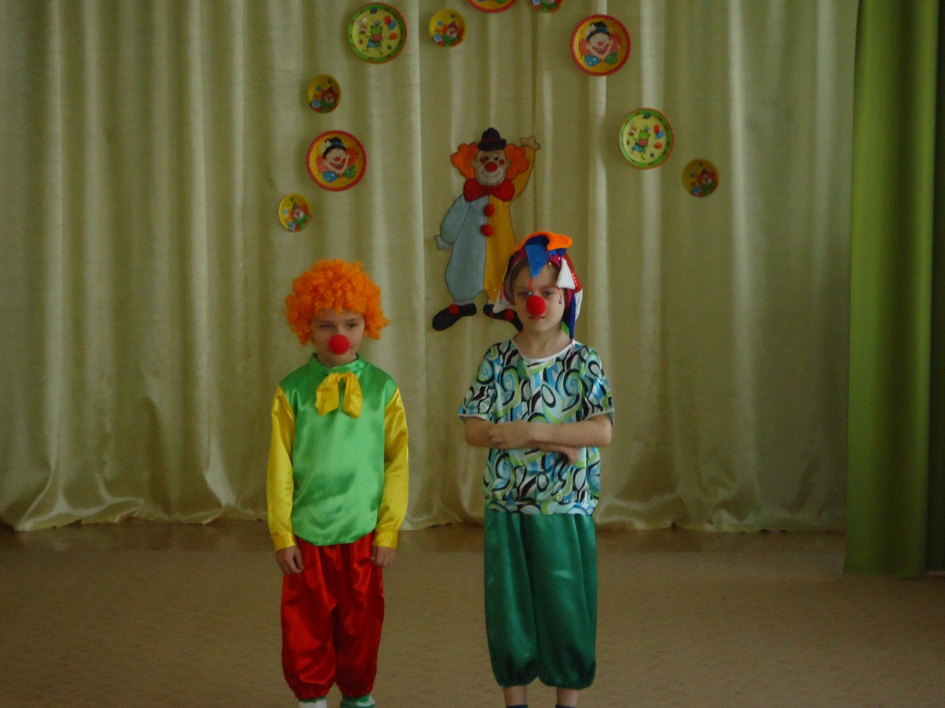
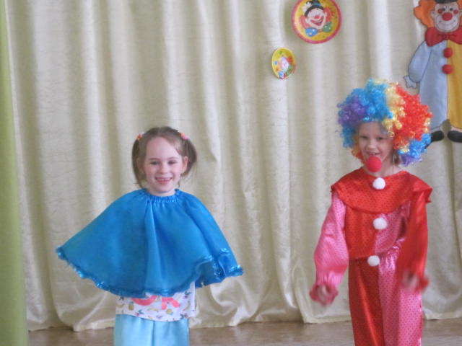
На сцене веселые клоуны

Slide 5
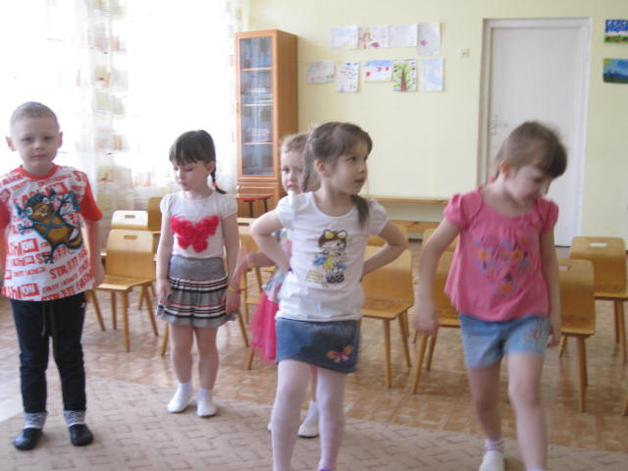
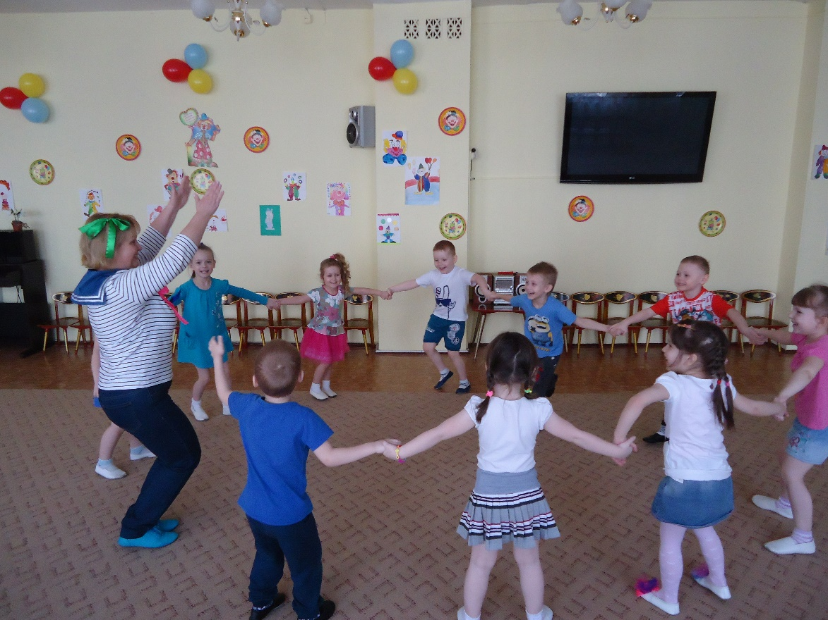
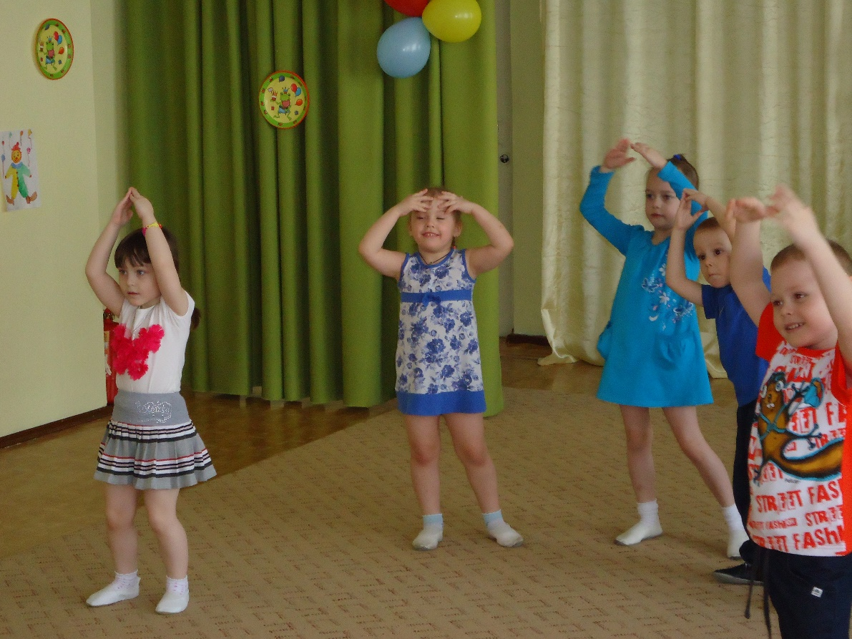
Вместе весело играть, петь и танцевать

Slide 6
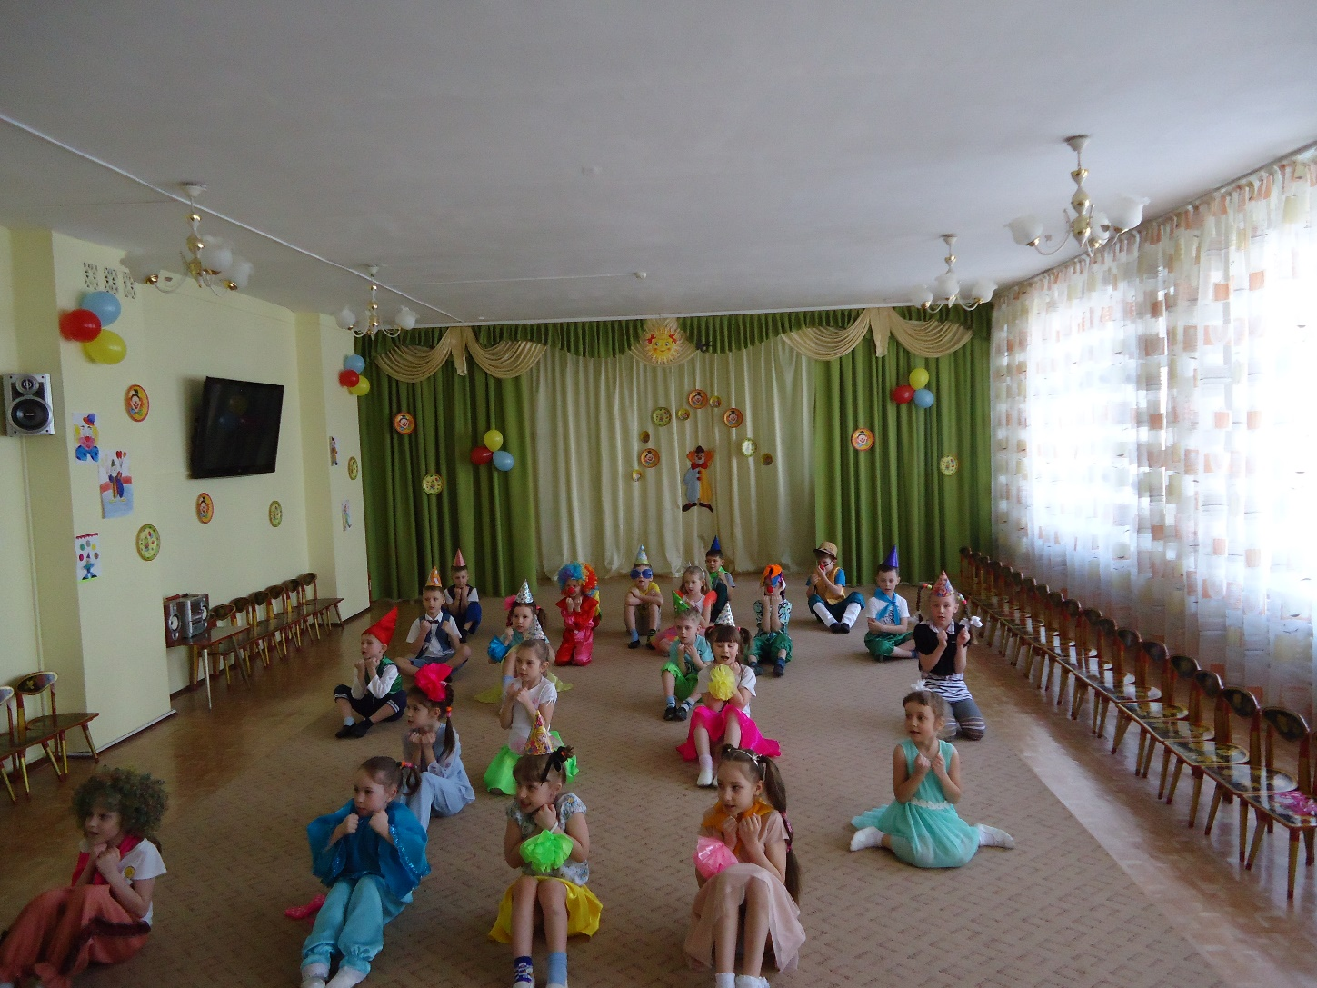
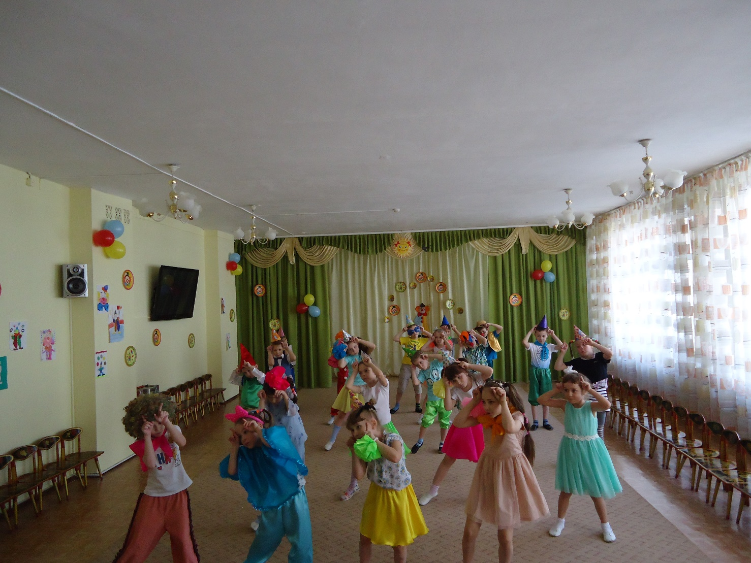
Дети исполняют музыкальную композицию «Дело было в январе…»

Slide 7
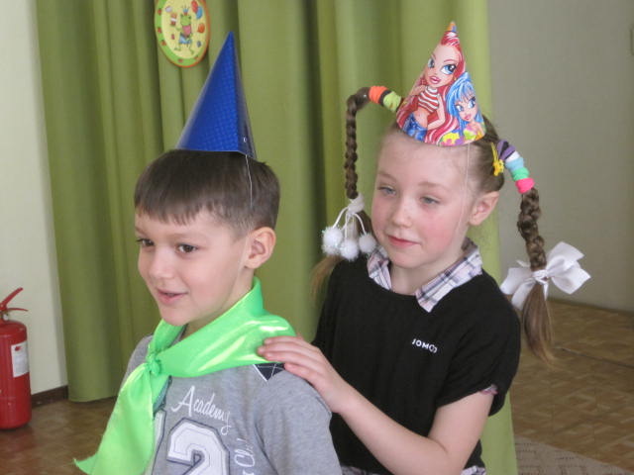
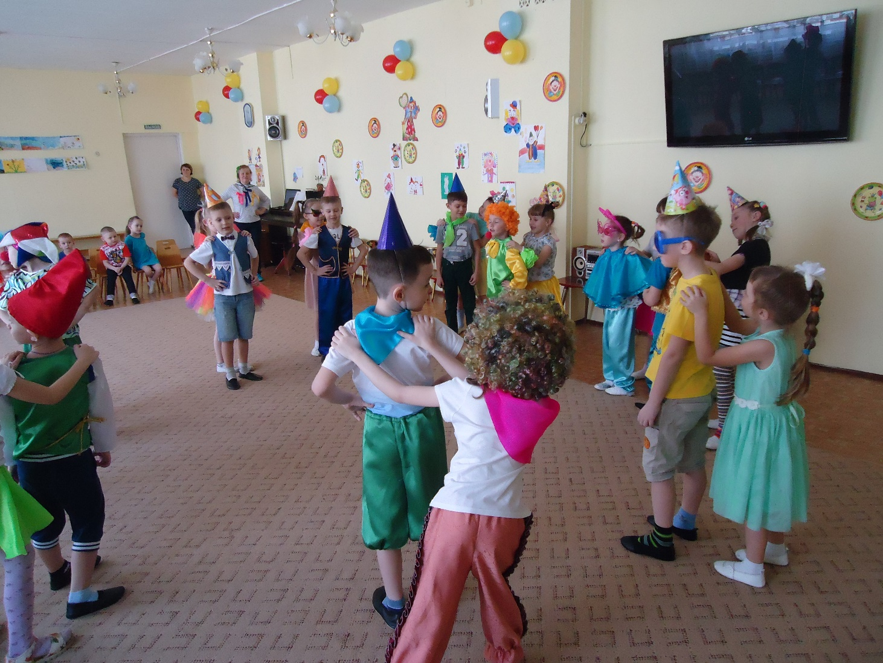
Музыкальная игра «Ищи»

Slide 8
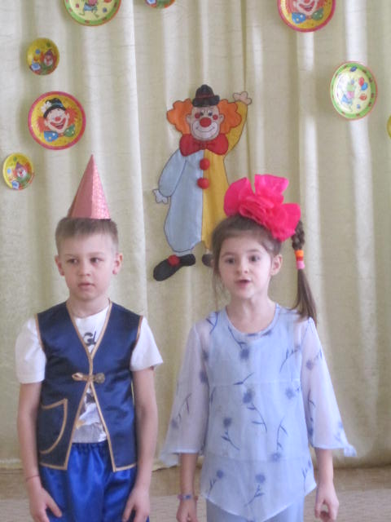
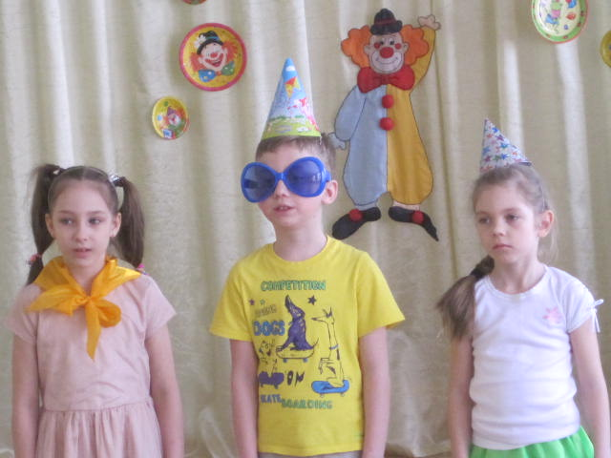
Дети читают стихи

Slide 9
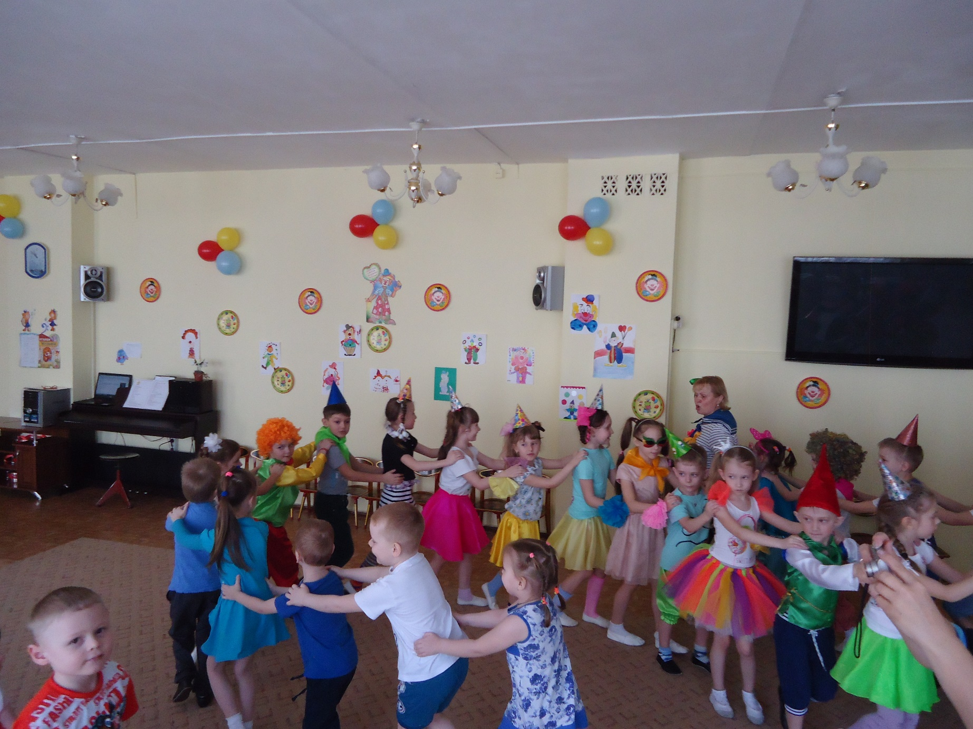
Игра «Змея» Я змея, ползу, ползу, За собою хвост тащу. Хочешь быть моим хвостом…

Slide 10
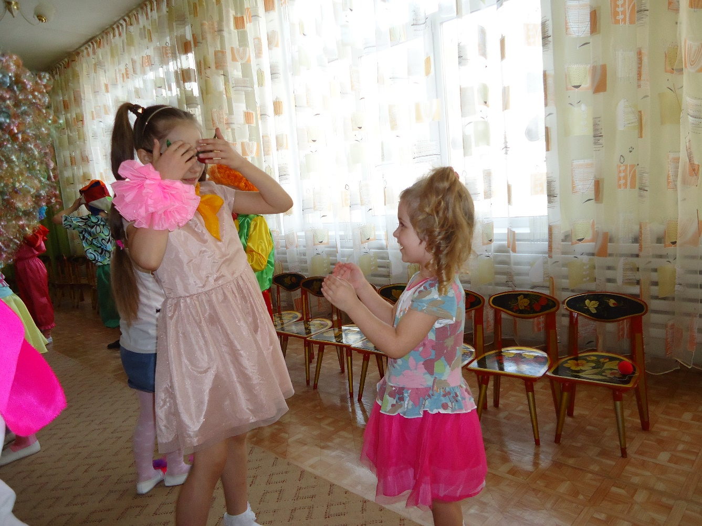
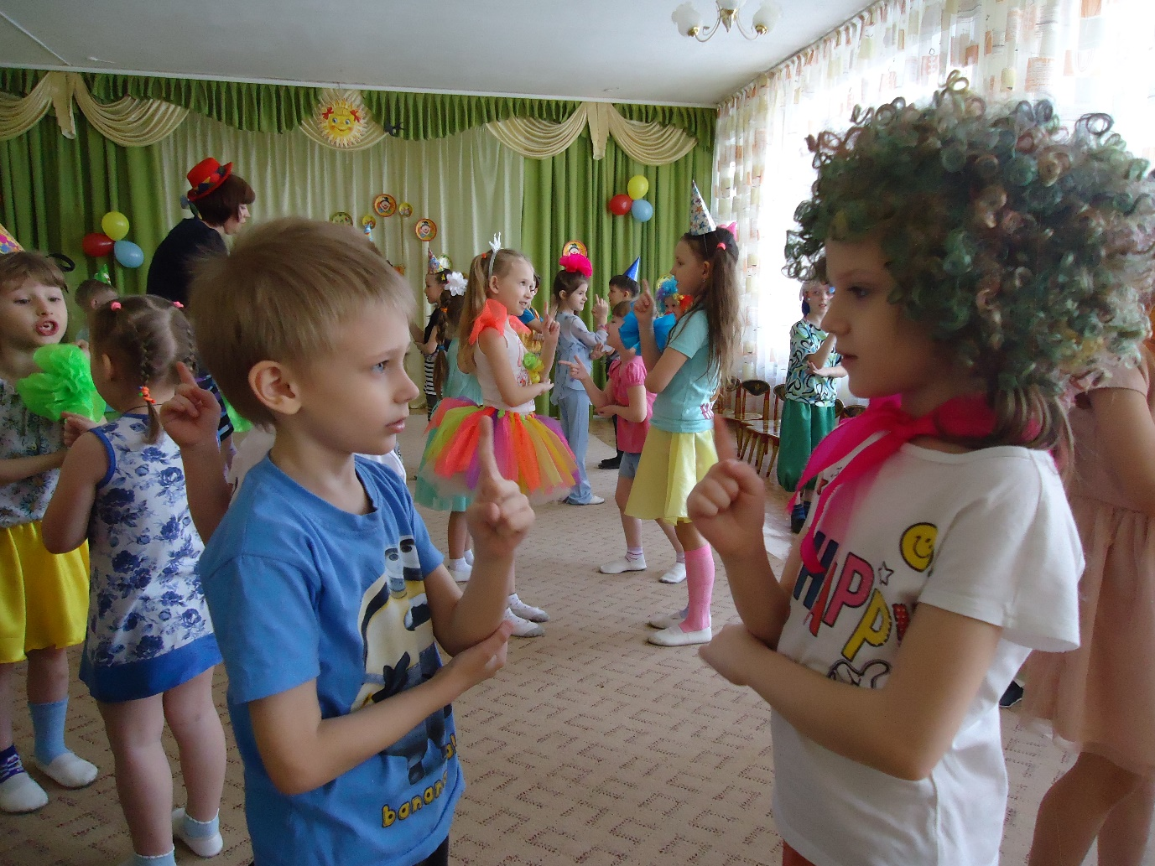
Дети средней и подготовительной групп исполняют музыкальную композицию «Разноцветная игра»

Slide 11
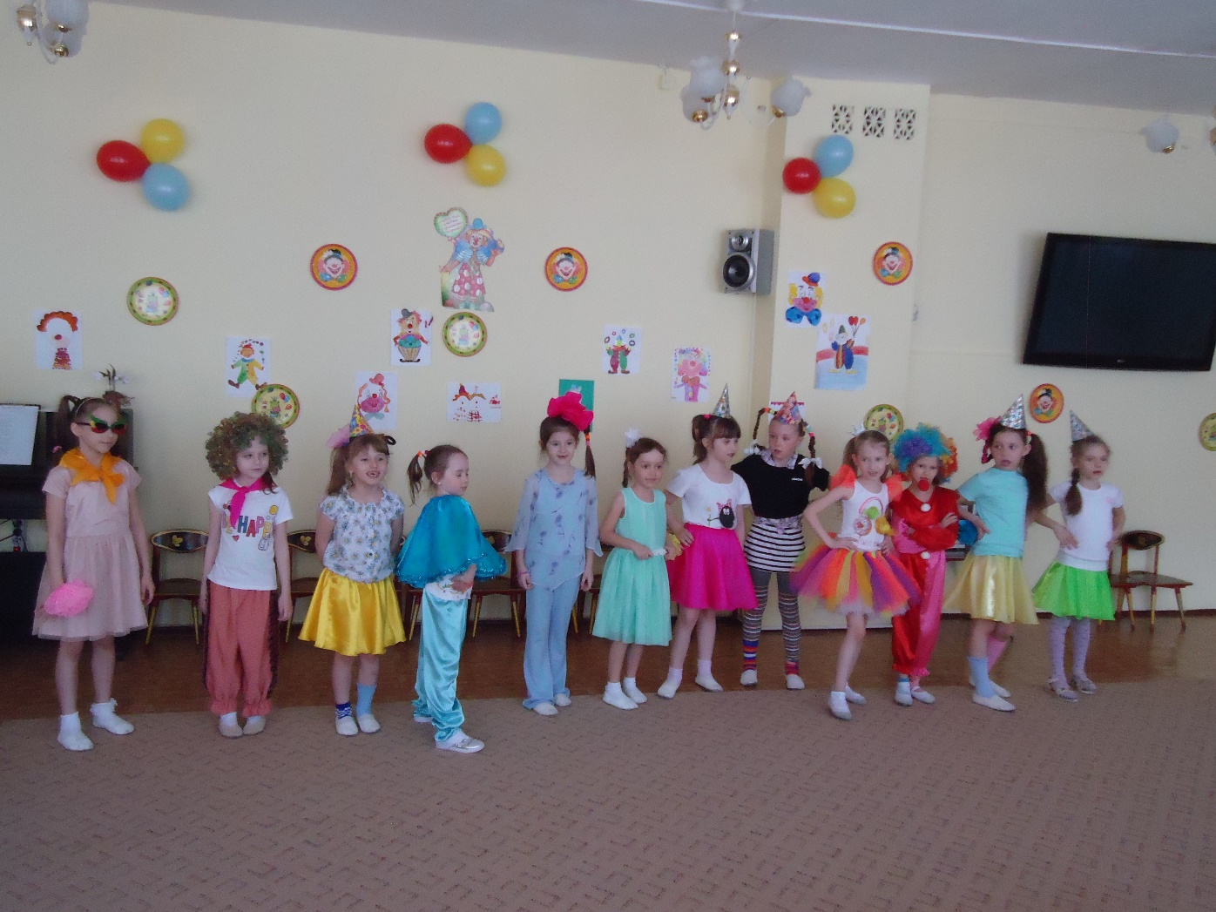
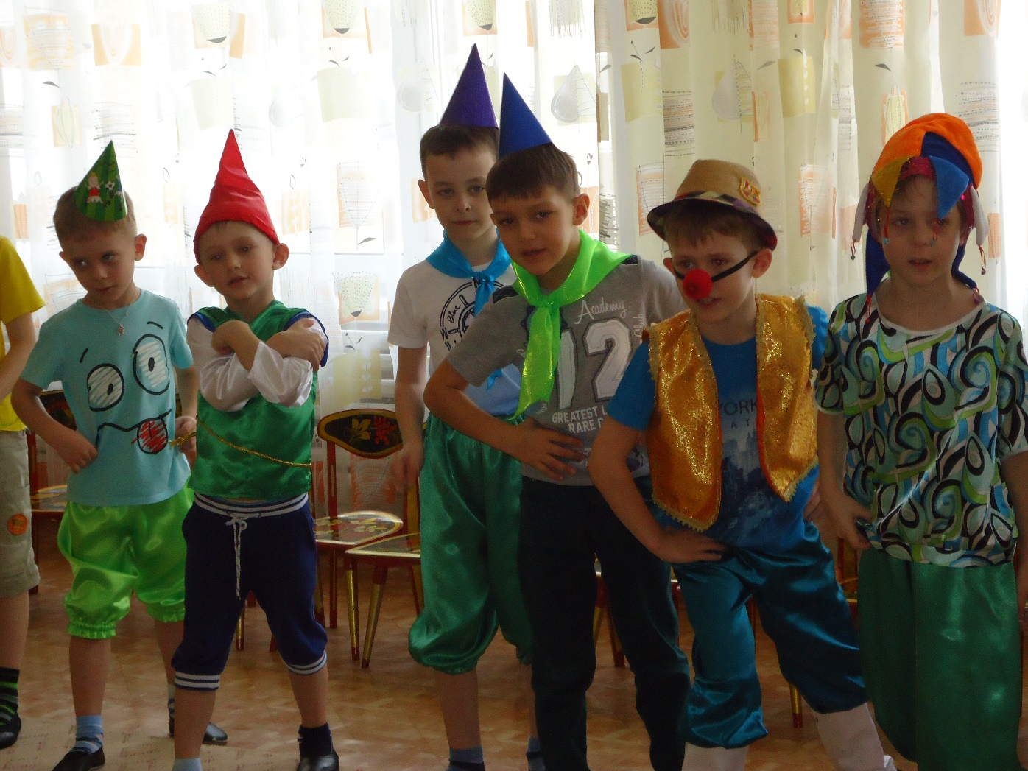
Дети исполняют песню - дразнилку «Из чего же…»

Slide 12
Спасибо за внимание

